Slide 1
Становление романтизма

Slide 2
Романтизм. Истоки
Роман – жанр, сохранивший многие черты средневековой рыцарской поэтики, мало считавшийся с правилами Классицизма.
Фантастика
Расплывчивость образов
Идеализация героев

Slide 3
Определение Белинского
Романтизм есть не что иное, как внутренний мир души человека, сокровенная жизнь сердца.

Slide 4
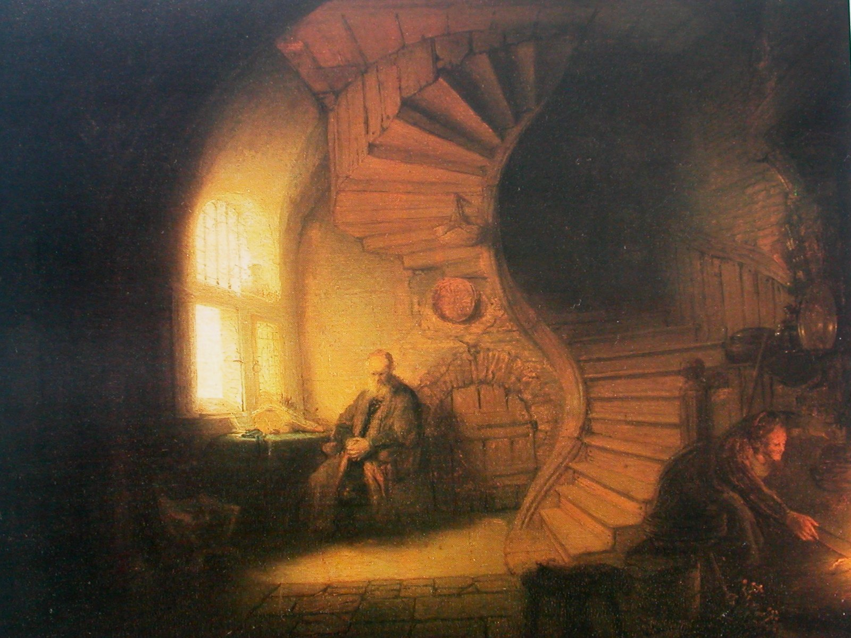
Романтизм в живописи
Противопоставление
света и тени
Рембранд

Slide 5
Ранний Романтизм
Руссо
Гёте
Противоречие между
Идеалом и действительностью

Slide 6
Романтизм стремление

Slide 7
Первый цикл. Эпоха Французской революции
В развитии буржуазной революции самоутверждение личности неизбежно вступало в противоречие с реальным ходом истории.
Противоречие между мечтами освобожденной буржуазной личности и реальностями классовой борьбы.
Наиболее яркое проявление – в Англии (Вальтер Скотт, Томас Мур, ранняя поэзия Байрона)

Slide 8
Иоганн Вольфганг Гёте (Германия)
НА ВОЛЮ
Лишь бы мне поставить ногу в стремя!
Живо распрощаюсь с вами всеми:
На коня - и поминай как звали!
Чтоб за шапку - звезды задевали!
Перевод Заходера

Slide 9
Этапы развития Романтизма в Германии
1 этап: художник-творец, создающий самопроизвольно новую действительность из своей фантазии(Фихте).
2 этап: бегство от действительности в область свободной фантазии (Шеллинг).
3 этап- реакционный этап(Французская революция): романтическая личность ищет опоры в сверхличных силах – народности и религии.

Slide 10
Романтизм Байрона
Самоутверждение личности, отравленное сознанием тщеты и бесперспективности этого самоутверждения. Байрон окончательно убедился в полном разрыве между буржуазно-освободительным идеалом и буржуазной действительностью.

Slide 11
Поэма «Корсар» ПЕСНЬ ПЕРВАЯ
"Наш вольный дух вьет вольный свой полет
Над радостною ширью синих вод:
Везде, где ветры пенный вал ведут,
- Владенья наши, дом наш и приют.
Вот наше царство, нет ему границ;
Наш флаг - наш скипетр - всех склоняет ниц.
Досуг и труд, сменяясь в буйстве дней,
Нас одаряют радостью своей. О, кто поймет?
Не раб ли жалких нег,
Кто весь дрожит, волны завидя бег?
Не паразит ли, чей развратный дух
Покоем сыт и к зову счастья глух?
Кто, кроме смелых, чья душа поет
И сердце пляшет над простором вод,
Поймет восторг и пьяный пульс бродяг,
Что без дорог несут в морях свой флаг?
То чувство ищет схватки и борьбы:
Нам - упоенье, где дрожат рабы;
Нам любо там, где трус, полуживой,
Теряет ум, и чудной полнотой
Тогда живут в нас тело и душа,
Надеждою и мужеством дыша

